Slide 1
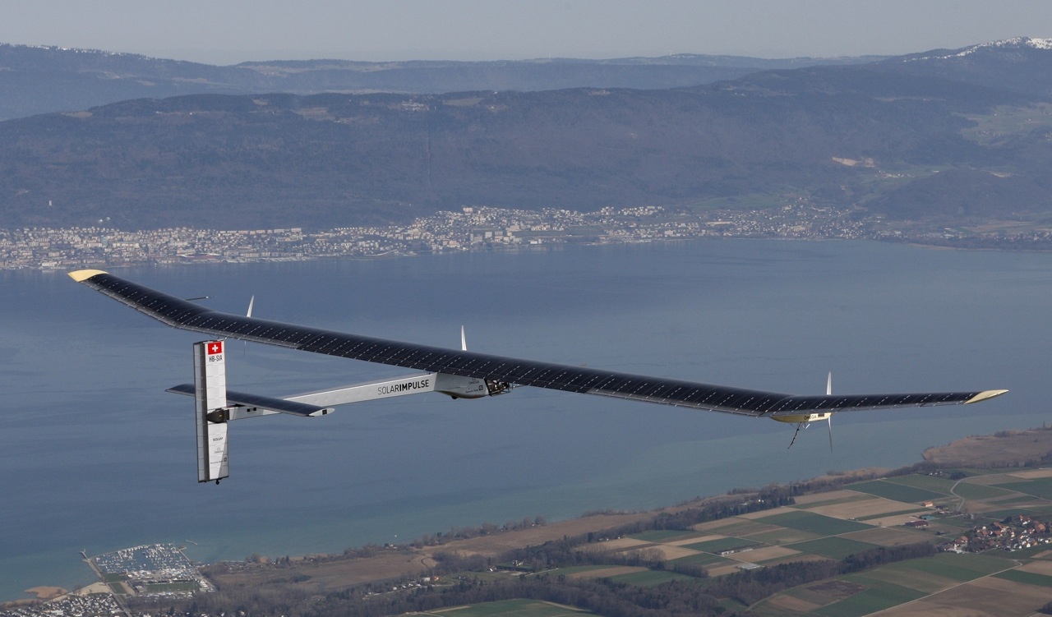
Letoun Solar Impuls
Petr Beneš, DL2 VOŠ a SPŠ Dopravní Masná 18, Praha1

Slide 2
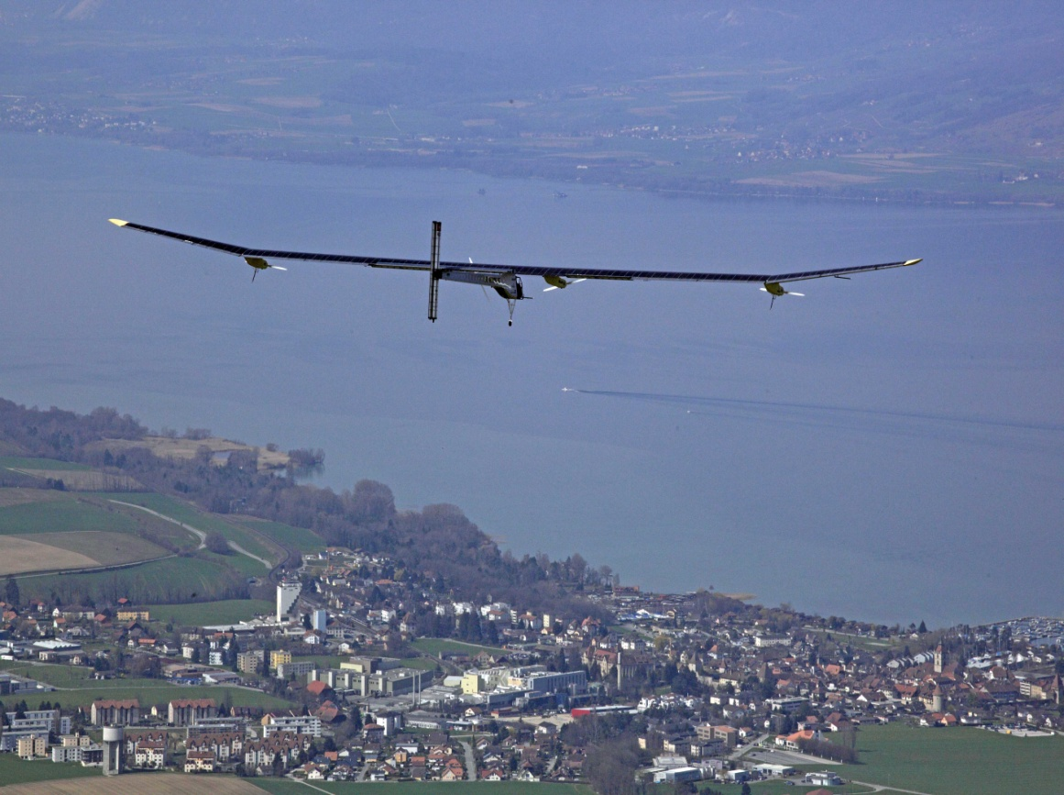
O projektu Solar Impulse
„zekologičtění“ letecké dopravy
ambiciózní program
Bertrand Piccard
André Borschberg
2015

Slide 3
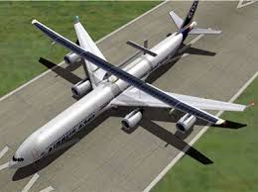
Prototyp HB-SIA
hornoplošník
HB-SIA
A340

Slide 4
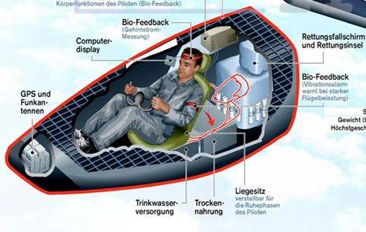
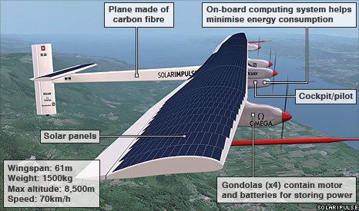
HB-SIA
Řídící počítač
BIO zpětná vazba
počítačová obrazovka
GPS a rádio
Odpočinková poloha
Pitná voda
Suché jídlo
Letadlo je uděláno z karbonových vláken.
Na palubě počítací systémy pomáhají minimalizovat spotřebu energie.
Solární panely
4 gondoly pojmou motor a baterie pro uchování energie.

Slide 5
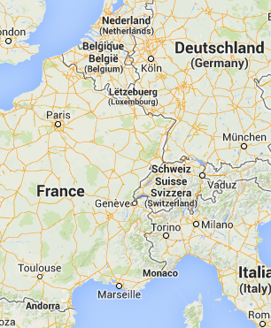
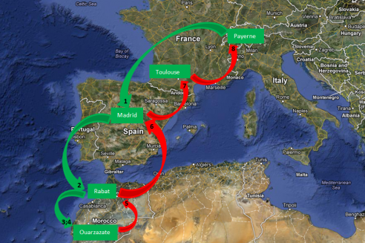
Zkušební lety
3. prosince 2009
        vzdálenost: 350m
        výška: tzv. přízemní let
7. dubna 2010
        výška: 1 000m
7. a 8. června 2010
        čas: 25 hodin
        výška: 8,5km
            1,5km
13. května 2011
        vzdálenost: 630km
        čas 13h
        rychlost 50 km/h
        výška 1 800m
V roce 2012
        mezikontinentální let

Slide 6
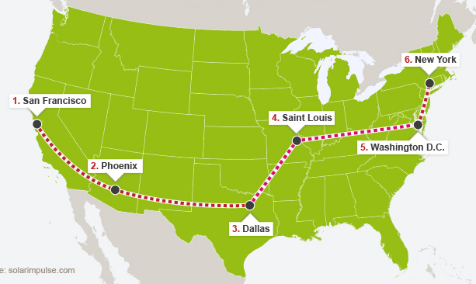
Turné Across America
podpora iniciativy Clean Generat
  (čisté generace)
22. května 2013
  rekord
  vzdálenost 1541km
Byl to též nejdelší let z hlediska vzdálenosti, který kdy uskutečnilo solární letadlo. Musíte pochopit, že jsem musel být bdělý téměř 20 hodin bez žádného autopilota.“
4.června 2013
  21 hodin a 22 minut
  Let letěl pod výškovými mraky
  Nezabránilo dobíjení akumulátorů

Slide 7
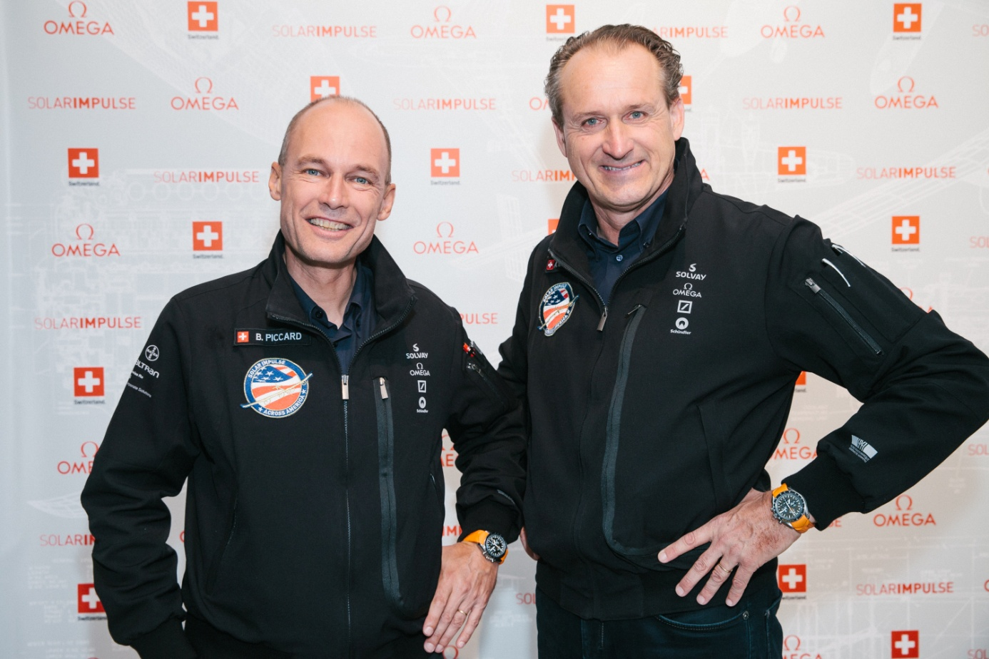
Shrnutí Turné Across America
„Přitom jsme též posunuli hranice čistých technologií na nebývalou úroveň“
Bertrand Piccard
André Borschberg
Bertrand Piccard

Slide 8
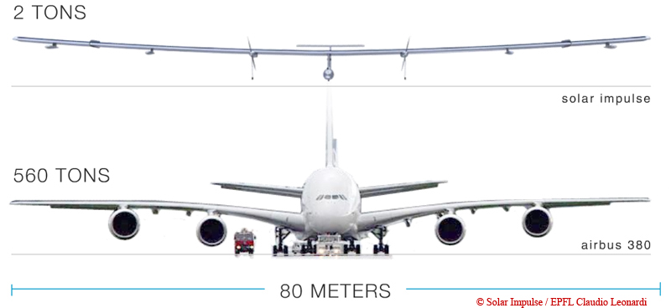
HB-SIB
2015 bude stroj nejdříve dokončen
autopilot
přetlaková kabina
dvoumístný kokpit

Slide 9
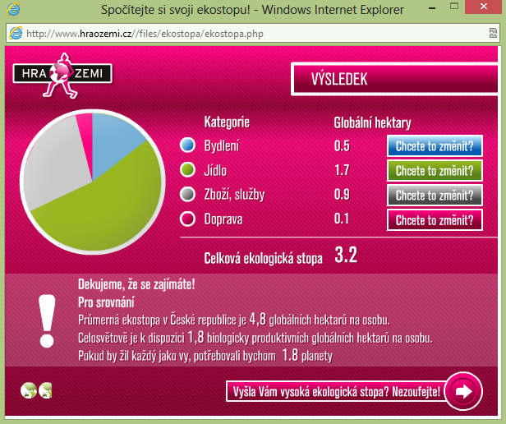
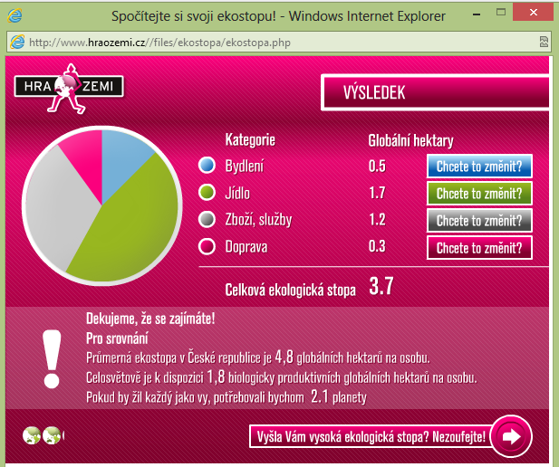
Moje ekologická stopa

Slide 10
Anketa

Slide 11
Anketa

Slide 12
Anketa

Slide 13
Anketa
odpověď: 1 osoba

Slide 14
Anketa

Slide 15
Anketa
Nejblíže byly odpovědi 2 000 km a 800 km

Slide 16
Anketa

Slide 17
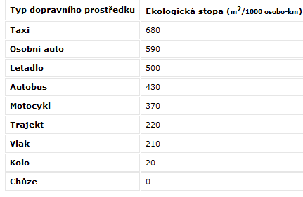
Anketa

Slide 18
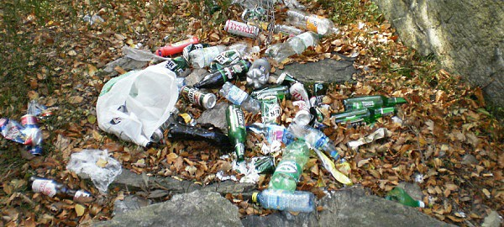
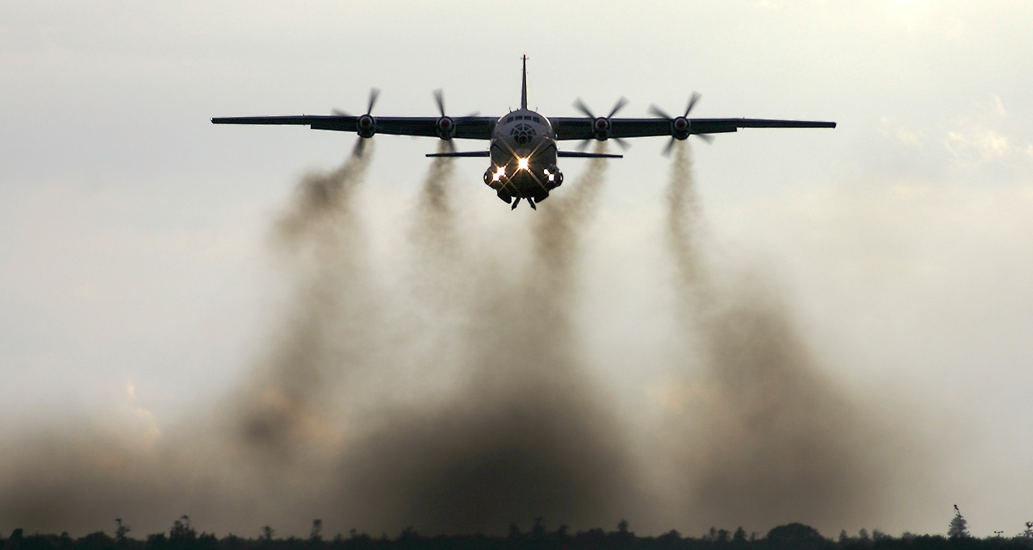
Závěr

Slide 19
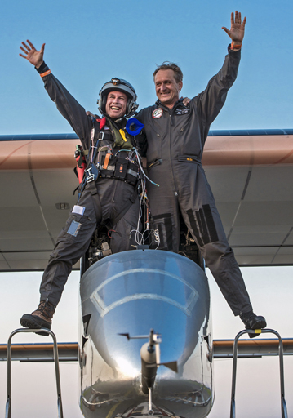
Děkuji za pozornost

Slide 20
Zdroje
http://cs.wikipedia.org/wiki/Solar_Impulse
http://cs.wikipedia.org/wiki/Letecké_palivo
http://www.hraozemi.cz/ekostopa.html
https://www.google.cz/#q=alternativn%C3%AD+leteck%C3%A1+paliva
časopis LK LETECTVÍ A KOSMONAUTIKA: 11/2011
časopis LK LETECTVÍ A KOSMONAUTIKA: 6/2013
časopis LK LETECTVÍ A KOSMONAUTIKA: 8/2013
časopis LK: vydává Aeromedia a.s.
Obrázky
SOLAR IMPULSE
https://www.google.cz/search?hl=cs&site=imghp&tbm=isch&source=hp&biw=1874&bih=923&q=solar+impulse&oq=solar+impulse&gs_l=img.3..0j0i24l4.1631.5255.0.5416.13.8.0.5.5.0.286.1057.3j4j1.8.0....0...1ac..32.img..3.10.590.JNYDdUAhlvc

